Slide 1
Töpferův zákon
Petr Šilhák

Slide 2
Metoda výběru
reglementace = podřízení pravidlům
censální výběr
  stanoví se nejnižší hranice (census) → do mapy se vyberou pouze prvky vyšší kategorie
  příliš zobecňující
normativní výběr
  zohledňuje i vztahy mezi geografickými prvky, rozdílný charakter jednotlivých částí mapy
  opírá se o rozbor podkladové mapy, z něhož jsou vypočítány matematické ukazatele (normativy) → stanoví maximální možné množství prvků na výsledné mapě

Slide 3
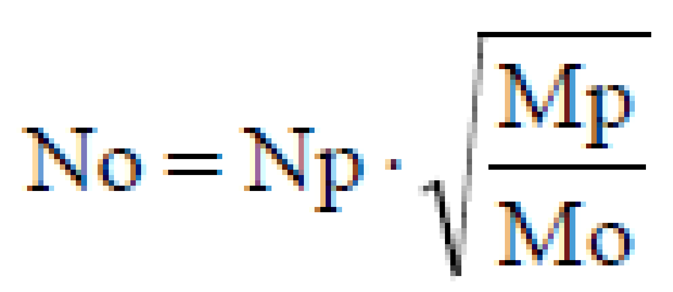
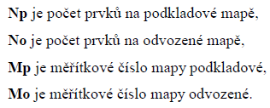
Töpferův zákon odmocniny
normativní výběr
Jednoduchý zákon:
  topografické mapy velkých měřítek
  při kvantitativní generalizaci (nemění se účel ani značkový klíč)

Slide 4
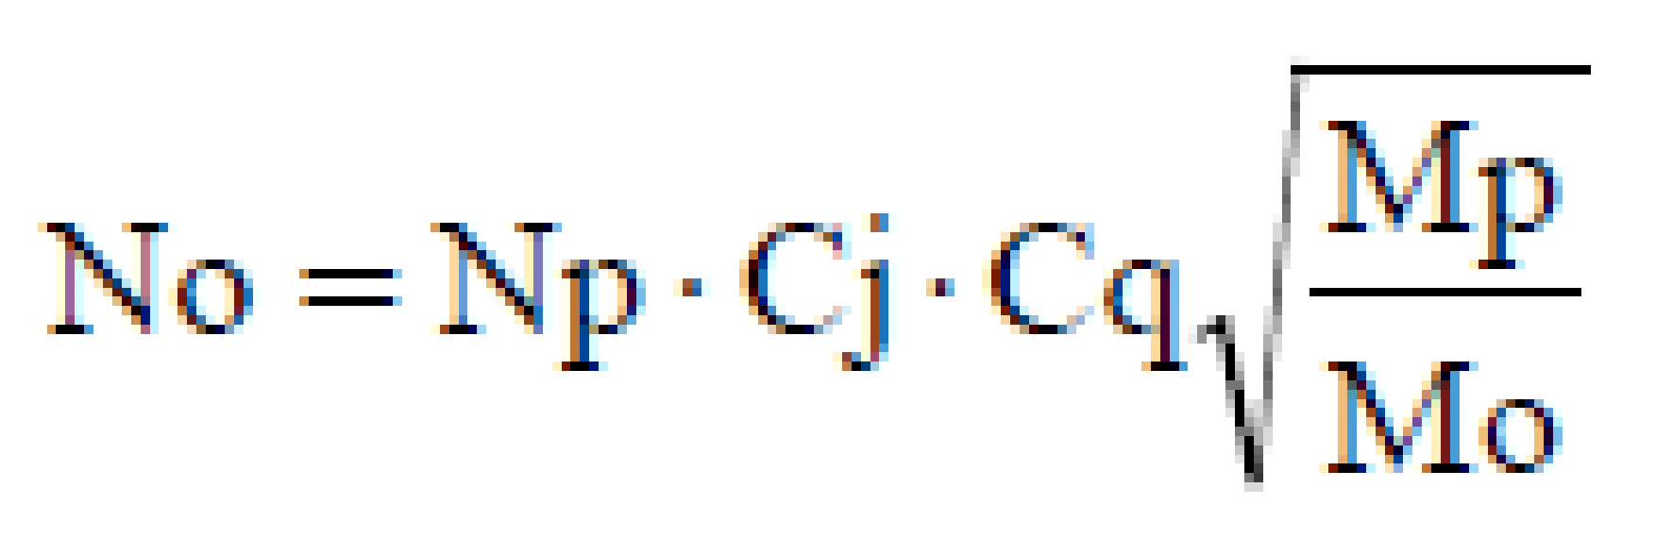
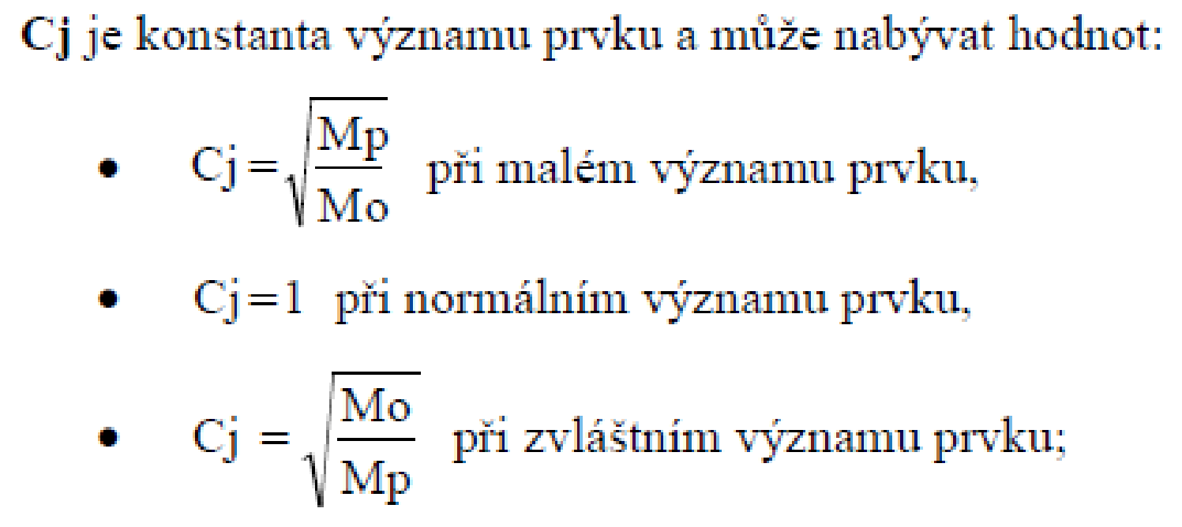
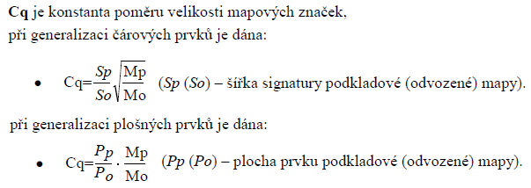
Töpferův rozšířený zákon odmocniny

Slide 5
2. úkol
Pro zadaný mapový list ZM50 proveďte výběr pomocí Topferova rozšířeného zákona odmocniny (pro měřítko 1:50000)
  Použijte tyto vrstvy
    Vodní toky (Z_Voda_L) – šířka signatury 0.2 mm (nezměněna)
    Vodní plochy (Z_Voda_P - bez ploch vodních toků) – šířka obrysové signatury 0.13 mm, znázorněny o 10 % menší než na podkladové mapě
    Silnice (Z_KomSilnice_L) – šířka signatury 0.9 mm (nově 0.7 mm)
    Železnice (Z_KomZelezTrat_L) – šířka signatury 0.7 mm (nezměněna)
    Určení významu
      vodní toky – zvláštní význam
      vodní plochy – normální význam
      Železnice – normální význam
      silnice – malý význam
Proveďte výběr prvků na základě výpočtu Topferova zákona
Spočítejte nové grafické zaplnění mapy
Pro zadaný mapový list ZM50 porovnejte grafické zaplnění před výběrem a po výběru

Slide 6
Výsledek
Výpočty Topferova zákona
Srovnání grafického zaplnění
Komentář na základě čeho byly prvky ponechány

